Slide 1
NOUVEAUTES HORIZON
V 3.4.4
8 janvier 2026

Slide 2

Les évolutions de la V 3.4.4 pour Horizon ont pour objectifs de mieux vous accompagner sur
Recueil du consentement
Parcours LCBFT
5
1
Exploitation de l’affinité CSF
3
Pilotage des silhouettes
Création de disponibilités
2
4

Slide 3

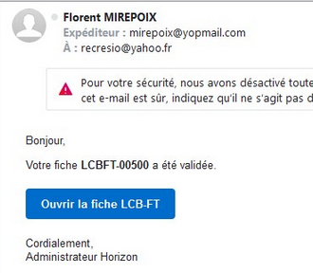
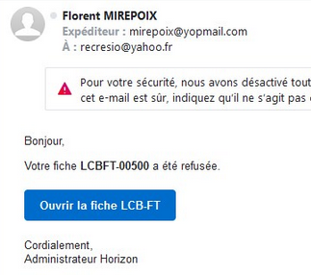


1
Réduire vos délais de traitement
Parcours LCBFT
Vous recevez désormais une notification par mail Outlook lorsque votre fiche LCBFT est validée ou refusée par la DRCC
Fiche VALIDEE
Fiche REFUSEE
Lien vers la fiche
Lien vers la fiche
Retrouvez toutes vos fiches LCBFT dans votre vue de liste
Sara Ismaiel – Responsable de la conduite du changement

Slide 4

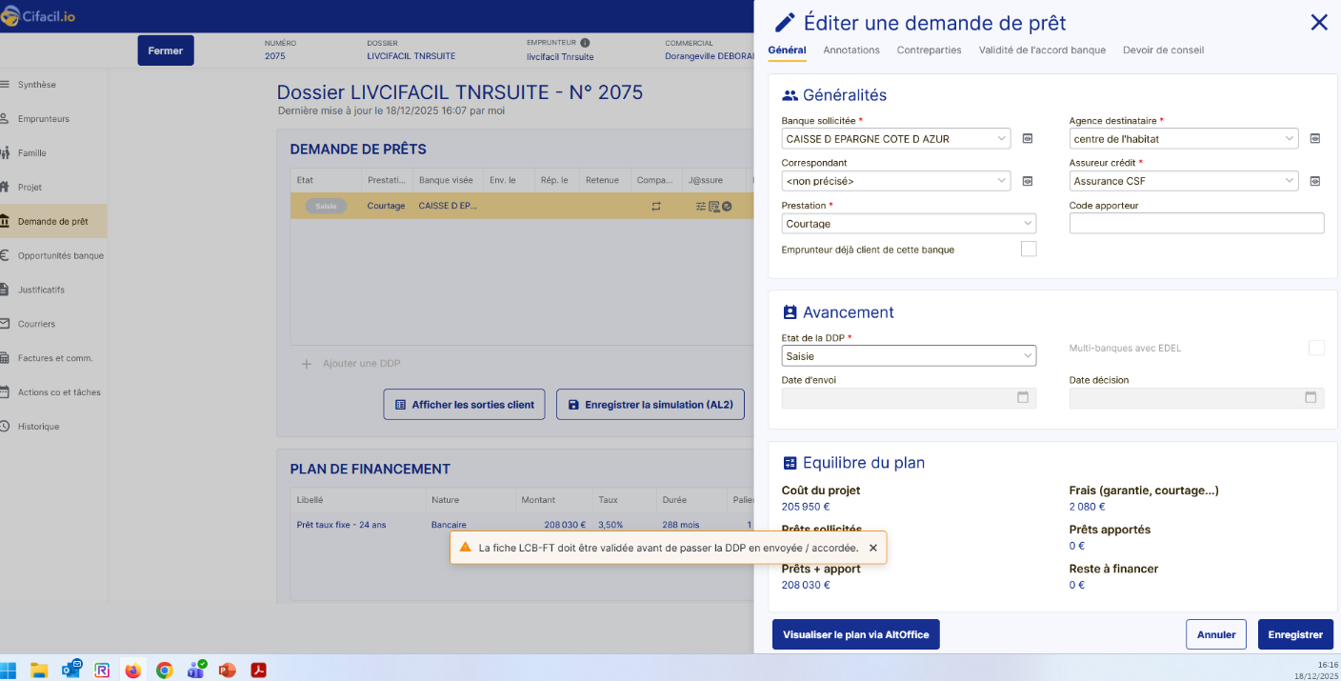
1
Parcours LCBFT
Garantir la conformité de votre dossier Immo et ADE+
Si la fiche LCBFT n’est pas validée dans Horizon, un message bloquant vous alerte dans Cifacil au passage du statut ENVOYE BANQUE
Sara Ismaiel – Responsable de la conduite du changement

Slide 5



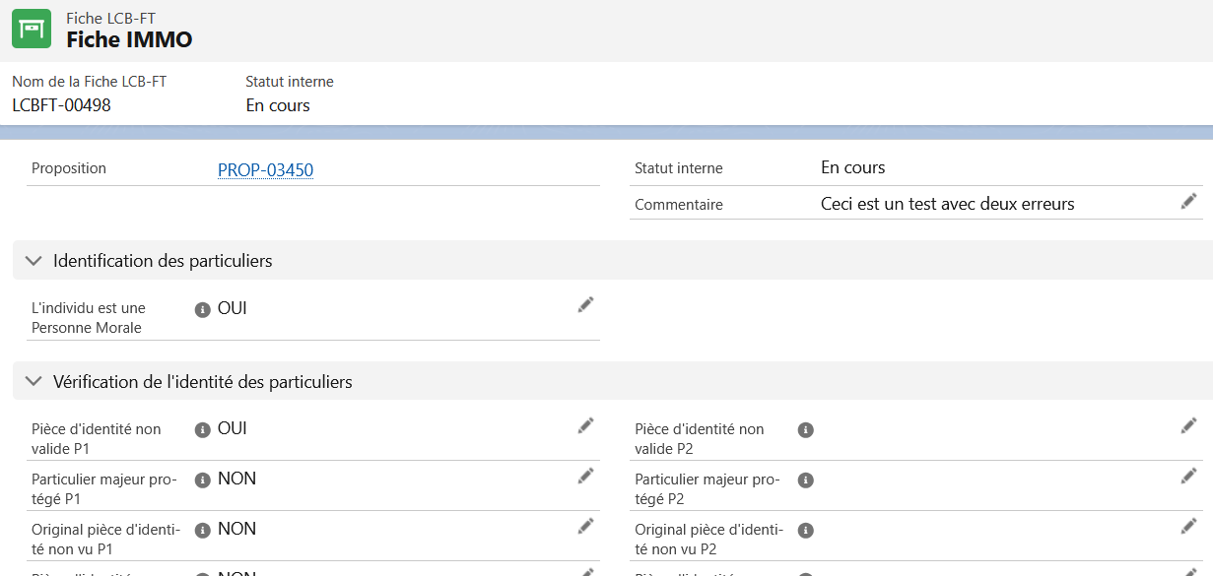

1
Parcours LCBFT
Eviter tout blocage sur un dossier en permettant à tous d’accéder à toutes les fiches LCBFT
Tous les conseillers, DA et DR peuvent visualiser et modifier toutes les fiches LCBFT.
Je visualise la fiche
Je peux la modifier
Je crée la fiche pour mon conseiller absent
Je modifie la fiche à mon retour de congé
Conseiller B
DR
DA
Conseiller A
Les conseiller et DA des autres agences peuvent aussi visualiser vos fiches LCBFT
Sara Ismaiel – Responsable de la conduite du changement

Slide 6
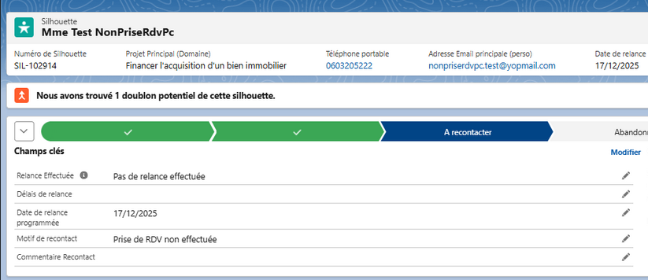
Pilotage des silhouettes
2
Optimiser le suivi des silhouettes à recontacter
Le particulier commence la prise de RDV. Il ne va pas au bout de la démarche et ne prend pas RDV.
Le statut de la silhouette se met actuellement à A recontacter, motif de recontact = Autre + commentaire obligatoire et bloquant.
Nous créons une nouvelle valeur de motif de recontact : Prise de RDV non effectuée.
Pas de commentaire à renseigner.
Cette nouvelle valeur sera positionnée automatiquement.

Slide 7
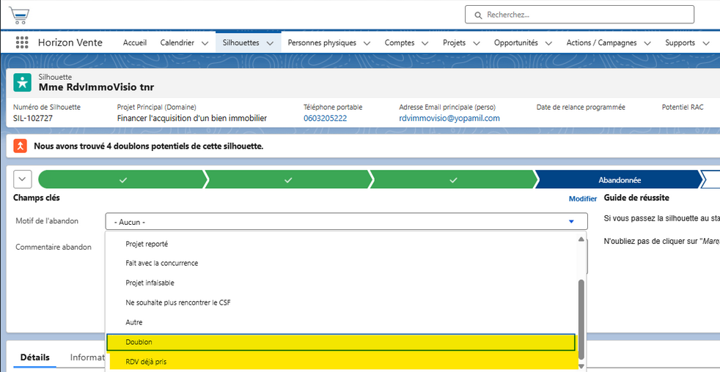
Pilotage des silhouettes
2
Qualifier proprement l’abandon des silhouettes
Nous créons 2 nouveaux motifs d’abandon de silhouette
Doublon
RDV déjà pris

Slide 8
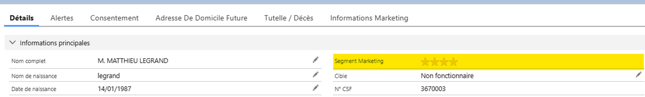
Exploitation de l’affinité CSF
3
Avoir une vision immédiate et permanente sur le potentiel du prospect/particulier
Plus le nombre d’étoiles est élevé, plus la personne porte un intérêt au CSF !
Plusieurs dizaines de critères permettent de définir les étoiles dont :
Produits en cours ou passés
Echanges avec le CSF
Ancienneté de l’adhésion
Taux d’endettement actuel
Revenus
Impayés
Proximité d’un point de vente
Etc.
RDV, simulations
Sara Ismaiel – Responsable de la conduite du changement

Slide 9
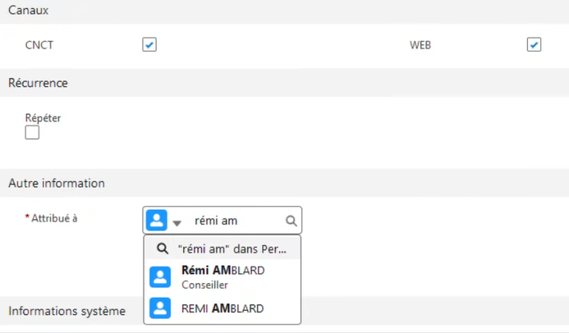

Création de disponibilités
4
Fiabiliser la création des disponibilités
Lors de la création d’une disponibilité, seul votre profil conseiller apparaitra dans la liste.
Il n’y a plus de risque d’erreur avec votre compte personnel
Sara Ismaiel – Responsable de la conduite du changement

Slide 10

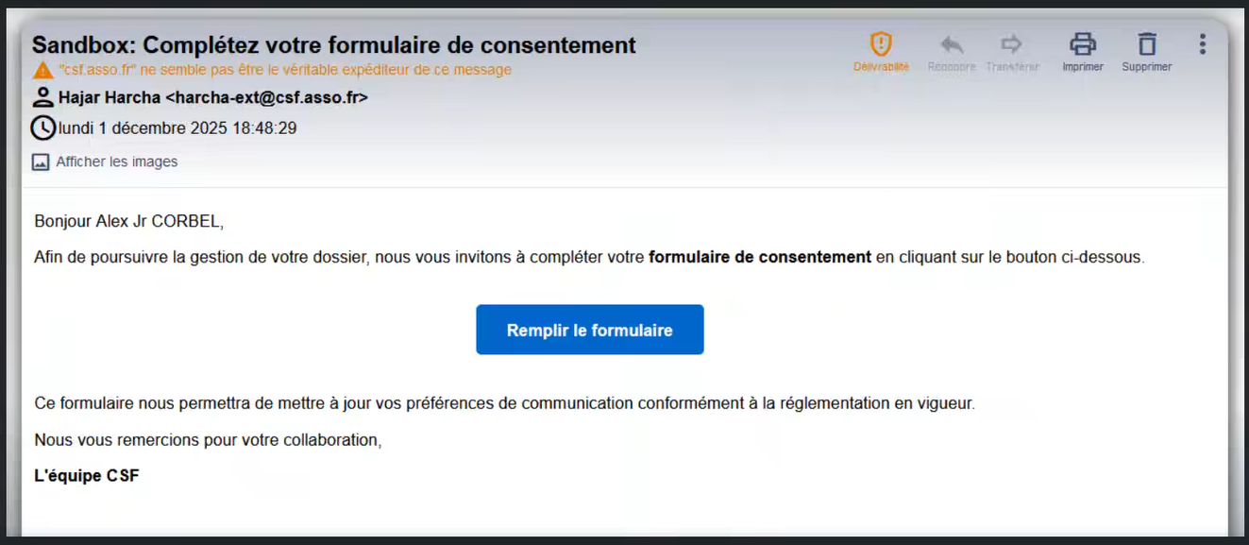
Recueil du consentement
5
Recueillir le consentement pour envoyer des enews
en toute conformité
Pour être valide, le consentement doit être donné par le particulier lui-même.
Dans Horizon, vous n’avez plus la possibilité de passer le consentement à Donné.
Pour favoriser le recueil du consentement, un email sera adressé au particulier à la prise de RDV.
Le particulier prend RDV en ligne
➔ création d’une silhouette
Je convertis la silhouette en particulier
Je crée le projet et de la proposition
Le mail au particulier
J+1
Seulement s’il n’a pas déjà reçu ce mail dans les 30 derniers jours
Sara Ismaiel – Responsable de la conduite du changement

Slide 11

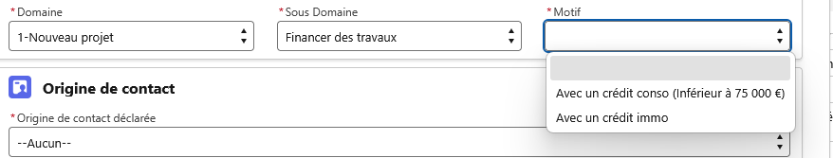
Eviter les erreurs de qualification des besoins par le CNCT
Le motif Financer des travaux/avec un crédit conso devient
Financer des travaux/avec un crédit conso (inférieur à 75 000€)
Sara Ismaiel – Responsable de la conduite du changement

